Slide 1
Веб-сайты для некоммерческих организаций
Проект финансируется Европейским Союзом и реализуется консорциумом во главе с GDSI Limited
Модуль №2: Информационные технологии для эффективных коммуникаций
Учебный курс «Цифровые компетенции для организаций гражданского общества и активистов»
Апрель 2019 г.
Тбилиси (Грузия) / Киев (Украина) / Минск (Беларусь)

Slide 2
Ваша целевая аудитория и ваш веб-сайт
Веб-сайты для некоммерческих организаций
На какую целевую аудиторию ориентирован ваш [новый] веб-сайт?

Slide 3
Очный семинар № 2
Веб-сайты для некоммерческих организаций
В чем заключается наша проблема?
Все успешные IT-продукты объединяет одна общая черта: еще до того, как была написана первая строчка кода, заказчик точно знал, каковы его цели и ожидания
Согласно опросу, проведённому нашим проектом в 2017 году, у 9 из 10 гражданских организацией есть сайт. И только 2 из 10 говорят, что он эффективен.
ПОЧЕМУ?
Проблема в продвижении?
Устаревший дизайн?
Неверная концепция?

Slide 4
Основные моменты, о которых следует помнить
Очный семинар № 2
Веб-сайты для некоммерческих организаций
Контент рулит
Проще – лучше
Продвижение нон-стоп
Он должен быть уникальным, качественным и полезным
Аналогично и для «короче»
Маркетинг и продвижение в стиле «тигра», а не «крокодила»
Правило 20 минут :
В среднем читатель тратит на всю газету 20-30 минут – включая рекламу. У вашего сайта времени еще меньше.
Вопрос №1:
На какую целевую аудиторию ориентирован ваш [новый] веб-сайт?

Slide 5
Как влияет ваша целевая аудитория на ваш веб-сайт?
Очный семинар № 2
Веб-сайты для некоммерческих организаций
Возможности и функциональность
  Включите все возможности и функции, которыми ваша целевая аудитория хочет/ей необходимо оперировать на вашем сайте. Забудьте о ваших мечтах иметь все виды всевозможных «фишек». Оставьте только те функциональные возможности, которые с наибольшей вероятностью заинтересуют вашу ключевую аудиторию.
Дизайн
  У каждого свой вкус, но ваша целевая аудитория должна определять выбор фото, цветов, размеров шрифтов, стиля, а также макета.
Контент, язык и тон
  Создайте контент, соответствующий ожиданиям вашей целевой аудитории. Пишите о вещах, в которых заинтересована ваша ключевая аудитория. Также адаптируйте тон контента к вашей аудитории. Сделайте контент увлекательным, интересным и доступным именно для неё, а не для вас.
Навигация
  Навигация по вашему сайту должна быть интуитивной и удобной в использовании независимо от вашей ключевой аудитории. Тем не менее, приоритизируйте контент в зависимости от интересов и ожиданий вашей аудитории.
Привлечение посетителей на сайт
  Используйте ключевые слова, которые ваша целевая аудитория потенциально может вводить в поисковую систему. Хотите привлечь людей с низким уровнем осведомлённости? Избегайте жаргонной лексики. Хотите привлечь профессионалов ? Поступайте наоборот. Помните: вам нужны определённые люди, а не все подряд.

Slide 6
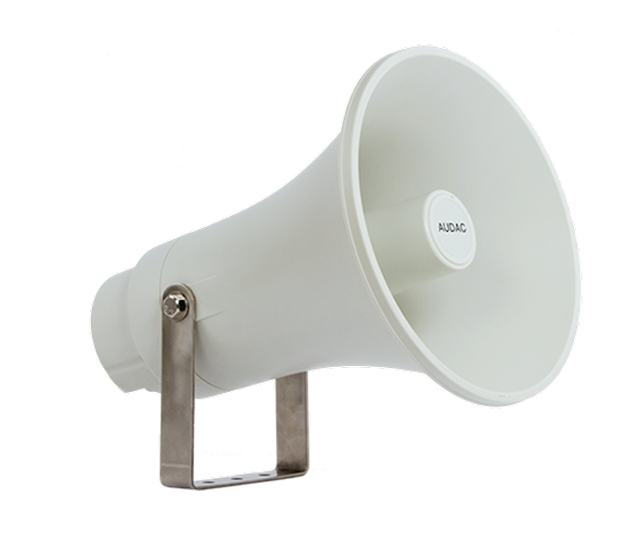
Очный семинар № 2
Веб-сайты для некоммерческих организаций
Ваша целевая аудитория и ваш веб-сайт
Каких целей вы пытаетесь достичь при помощи вашего веб-сайта?
01
04
Насколько они предварительно осведомлены о вашей организации и её миссии?
Кто должен посетить ваш сайт, чтобы вы смогли достичь таких целей?
02
05
Существуют ли какие-либо важные или определяющие демографические данные?
Что их интересует?
03
Вопросы, которые необходимо задать перед разработкой
06
Что они могут посчитать причиной для посещения вашего сайта?
Источник: https://wiredimpact.com/

Slide 7
Типы веб-сайтов
Веб-сайты для некоммерческих организаций
Без научной основы

Slide 8
Какая основная цель у вашего веб-сайта?
Очный семинар № 2
Веб-сайты для некоммерческих организаций
Зачем вам нужен веб-сайт?
Целевая (посадочная) страница
Сайт-визитка /
корпоративный веб-сайт
Новостной сайт / портал
Интернет-магазин /
Интернет-витрина

Slide 9
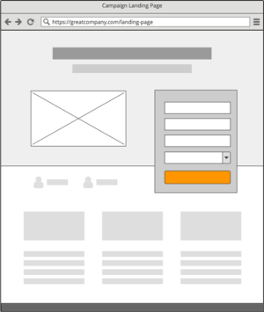
Посадочная страница
Очный семинар № 2
Веб-сайты для некоммерческих организаций
Посадочная страница – это отдельная веб-страница, созданная специально в целях маркетинговой или рекламной кампании.
Посадочные страницы разрабатываются с единственной сфокусированной целью – реализовать Призыв к действию.
Одна кампания = одна цель = одна посадочная страница
Посадочные страницы – наилучший вариант для увеличения коэффициента конверсии.
Призыв к действию ДОЛЖЕН быть чётким и повторяться несколько раз на странице.
Призывы к действию: «Покупайте», «Подписывайтесь», «Зарегистрируйтесь», «Сделайте пожертвование», «Создайте учетную запись»…
Источник изображения: https://unbounce.com/

Slide 10
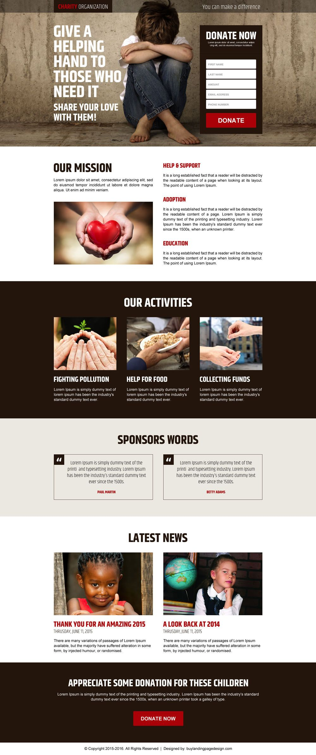
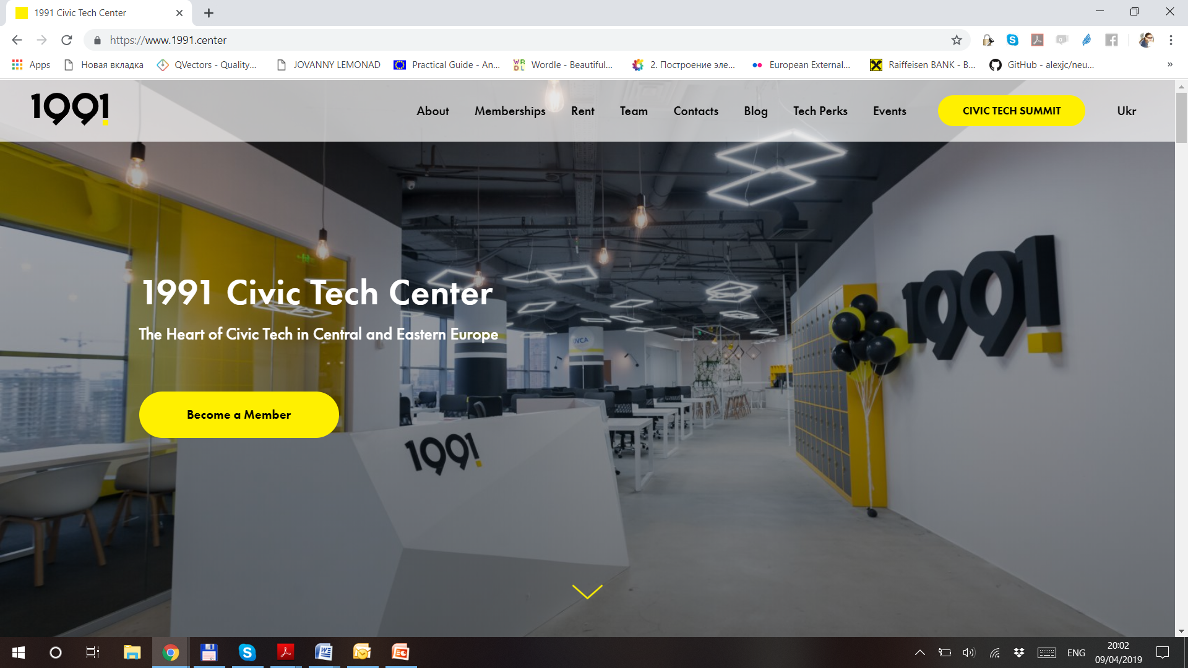
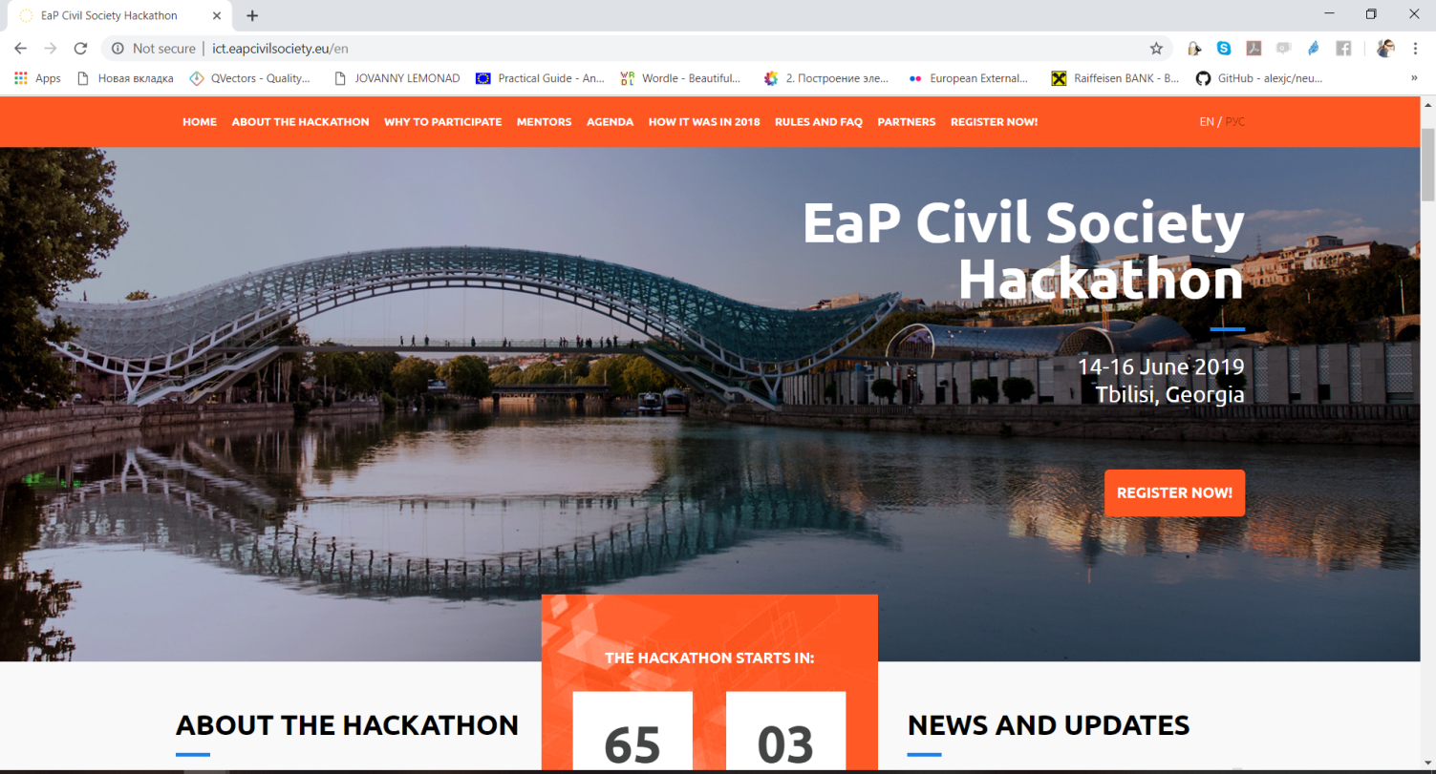
Посадочные страницы: примеры
Очный семинар № 2
Веб-сайты для некоммерческих организаций
Для вдохновения
(только на английском языке):
https://bit.ly/2IcN5t8

Slide 11
Как сделать вашу посадочную страницу успешной
Очный семинар № 2
Веб-сайты для некоммерческих организаций
Как правильно выбрать цель
01
Просите ТОЛЬКО ОБ ОДНОЙ ВЕЩИ! Большое количество вариантов увеличит уровень стресса, связанного с выбором – и пользователь НИЧЕГО не выберет
Сделайте надлежащую презентацию
02
Если вы не предоставите вашим посетителям информацию, которую они хотят получить, у вас останется около ВОСЬМИ СЕКУНД, пока они не покинут страницу
Если посадочная страница вашей организации сделана правильно, она может стать вашим наиболее мощным инструментом для развития вашей организации онлайн.
Простая, убедительная и хорошо спроектированная посадочная страница может помочь вам увеличить список подписчиков на вашу email-рассылку и вашу членскую базу, а также обеспечить больше добровольных пожертвований.
Источник: https://www.wildapricot.com/
Оказывайте вашим потенциальным клиентам всестороннюю поддержку
03
Никогда не приводите в замешательство людей в конце страницы – ясно укажите посетителям, что они должны сделать, чтобы выполнить действие
04
Сделайте дизайн простым
Поскольку у вашей посадочной страницы всего лишь одна цель, устраните все другие возможные опции на вашей странице, которые активизируются щелчком кнопки мыши
Проведите тестирование, чтобы увеличить шансы на успех
05
Оцените коэффициент конверсии и проведите A/B тестирование (клонируйте вашу первую посадочную страницу, потом измените один элемент на ней, чтобы проверить, как она будет функционировать). Используйте Google Analytics себе в помощь ☺

Slide 12
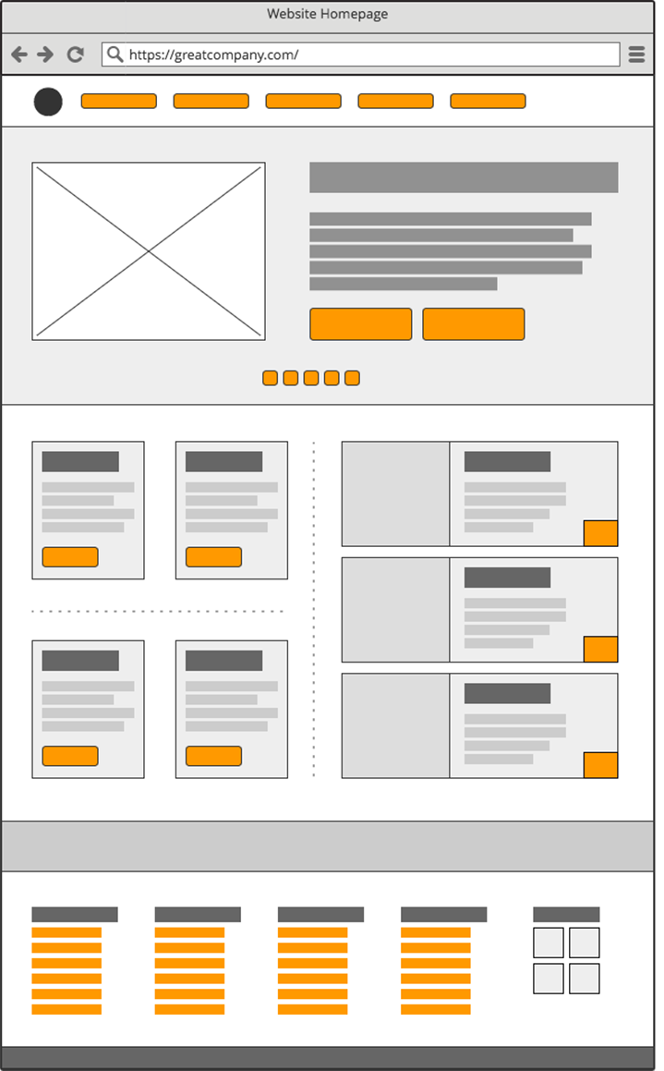
Корпоративный веб-сайт
Очный семинар № 2
Веб-сайты для некоммерческих организаций
Корпоративные веб-сайты используются для предоставления справочной информации о компании, организации или услуге.
Могут быть статическими (=не взаимодействующими с пользователями) или интерактивными.
Могут быть одностраничными (сайты-визитки) или многостраничными.
Часто имеют сложную структуру, но должны иметь логическую карту и быть удобными в использовании
Часто задаваемые вопросы – ОБЯЗАТЕЛЬНЫЙ раздел.
Могут включать или не включать новостной раздел, но публикация новостей – не основная цель.
Основная цель – идентифицировать соответствующую компанию/ организацию/ услугу.
Источник изображения: https://unbounce.com/

Slide 13
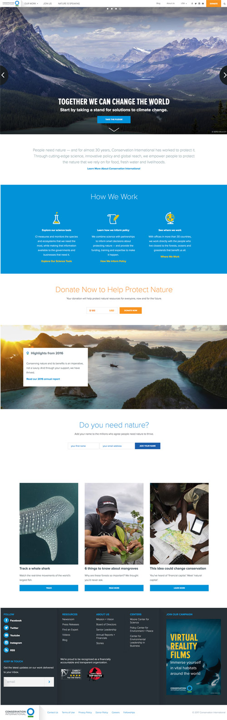
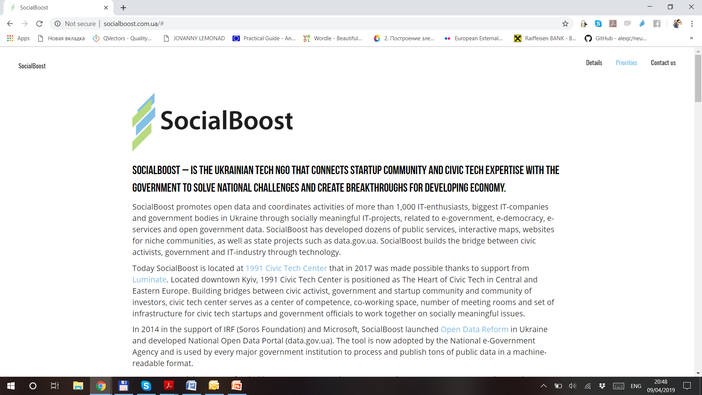
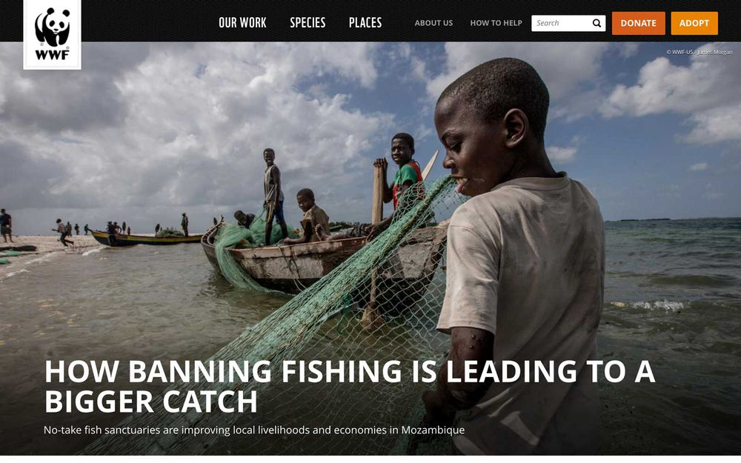

Корпоративные веб-сайты: примеры
Очный семинар № 2
Веб-сайты для некоммерческих организаций
Для вдохновения (только на
английском языке):
https://bit.ly/20b9REP и
https://bit.ly/2DgWjkb

Slide 14
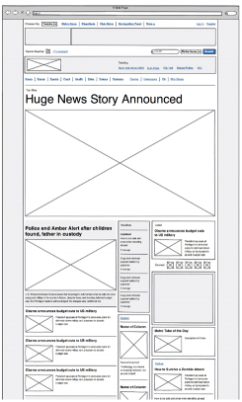
Новостной веб-сайт / портал
Очный семинар № 2
Веб-сайты для некоммерческих организаций
Новостные веб-сайты (или порталы) предназначены для распространения новостей, политических новостей и комментариев, то есть их основная цель – информировать общественность об изменениях.
Всегда многостраничные.
Часто (99,9%) используют мультимедийный контент.
«Преемники» газет, со всеми последствиями.
Ежедневное обновление – ОБЯЗАТЕЛЬНОЕ условие, иначе просто прекратят свое существование.
Придерживаются хронологического порядка (в начале - последние новости).
Да, блоги (первоначально назывались «дневники») – это тоже новостные веб-сайты, но это только «новости одного человека».
Источник изображения: http://www.jetcooper.com/

Slide 15
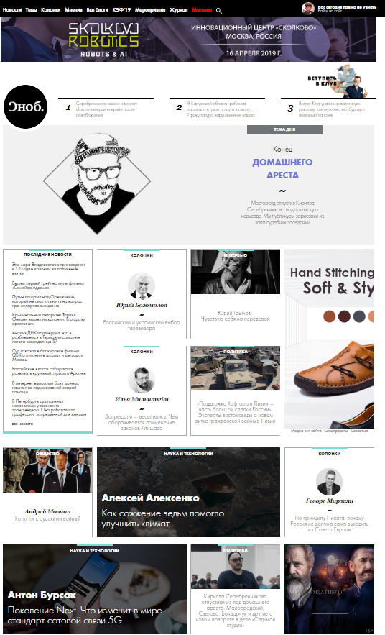
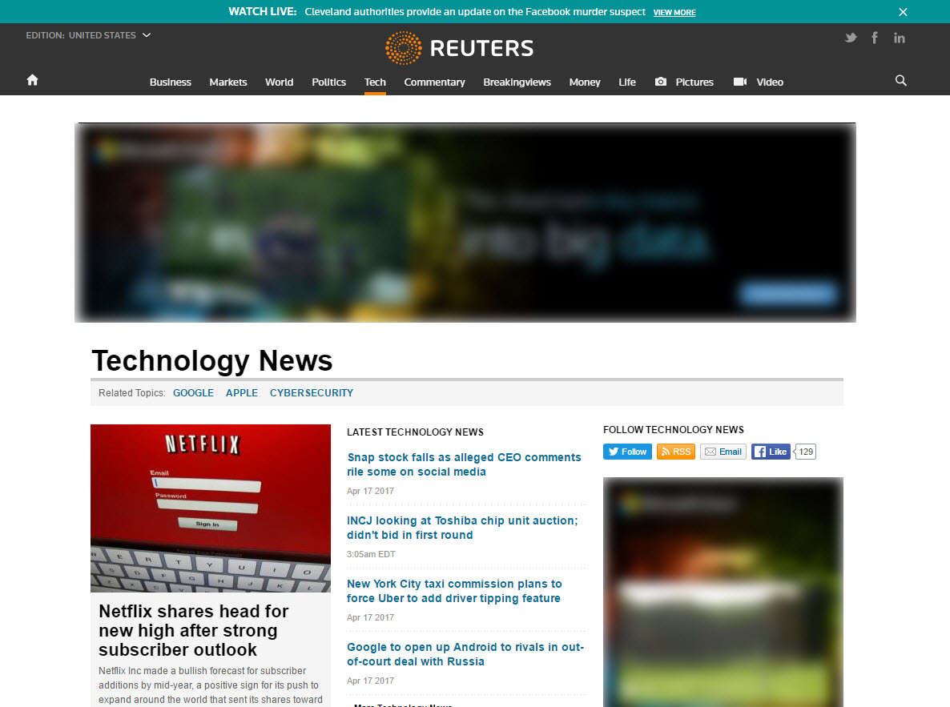
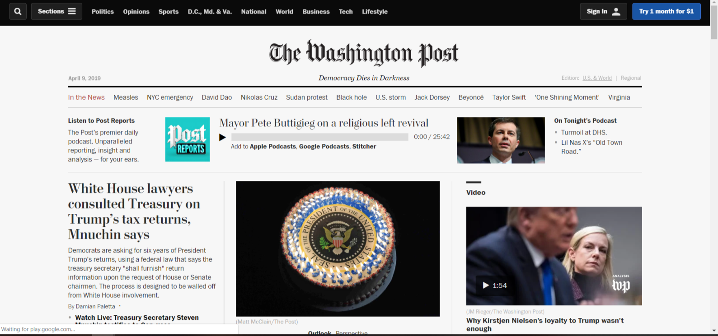
Новостные веб-сайты: примеры
Очный семинар № 2
Веб-сайты для некоммерческих организаций
Для вдохновения (только на англ. языке):
https://www.snd.org/bodd/

Slide 16
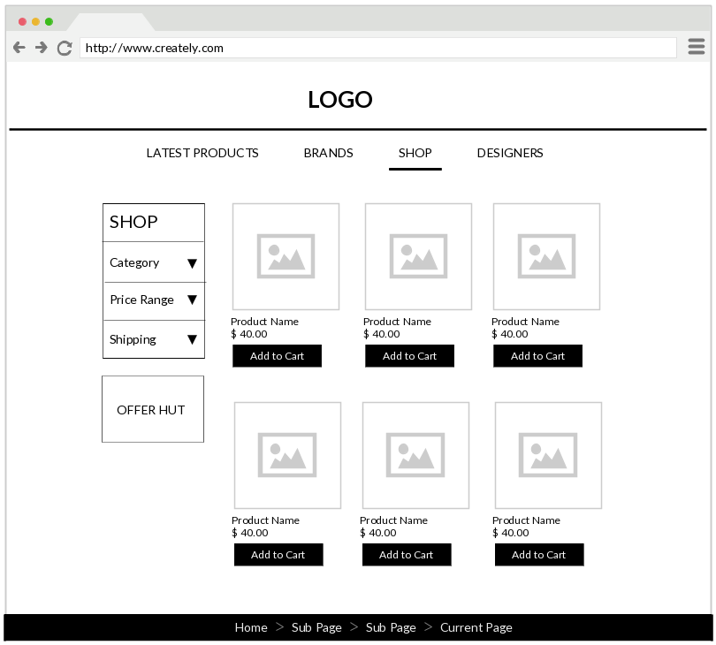
Интернет-магазин / Интернет-витрина
Очный семинар № 2
Веб-сайты для некоммерческих организаций
Интернет-магазин – это веб-сайт, который предлагает пользователям продукцию «для продажи».
Пользователь должен иметь возможность быстро рассмотреть продукцию при помощи функций поиска и фильтрации, а после этого «приобрести» отобранные продукты.
Всегда содержит три стандартные страницы: витрину, страницу с информацией о товаре и корзину.
Безопасность и пространство для хранения данных – ОБЯЗАТЕЛЬНЫЕ условия.
Имеет очень сложную и тщательно разработанную систему категорий и тегов – они позволяют фильтровать результаты поиска и делают сайт удобным в использовании.
Имеет некоторые достаточно необычные приложения ☺
Источник изображения: https://i.pinimg.com/

Slide 17
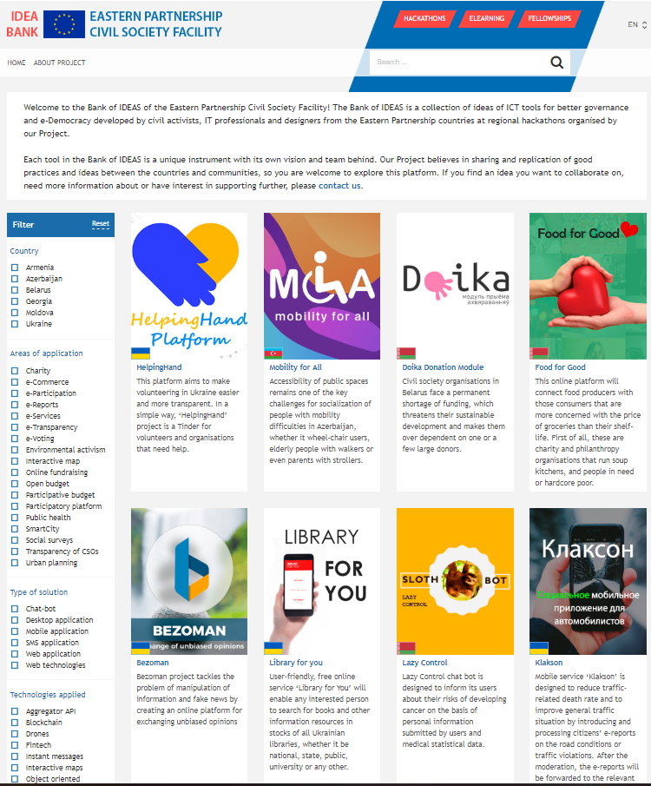
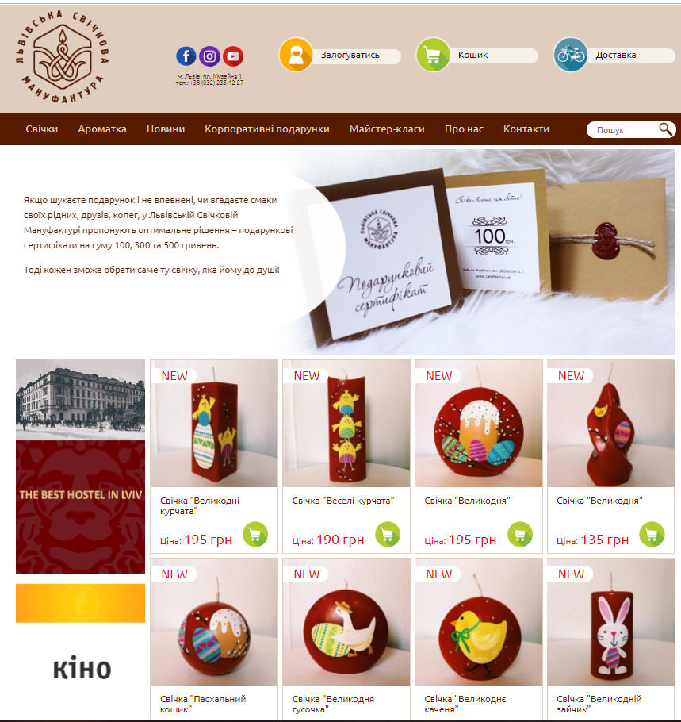
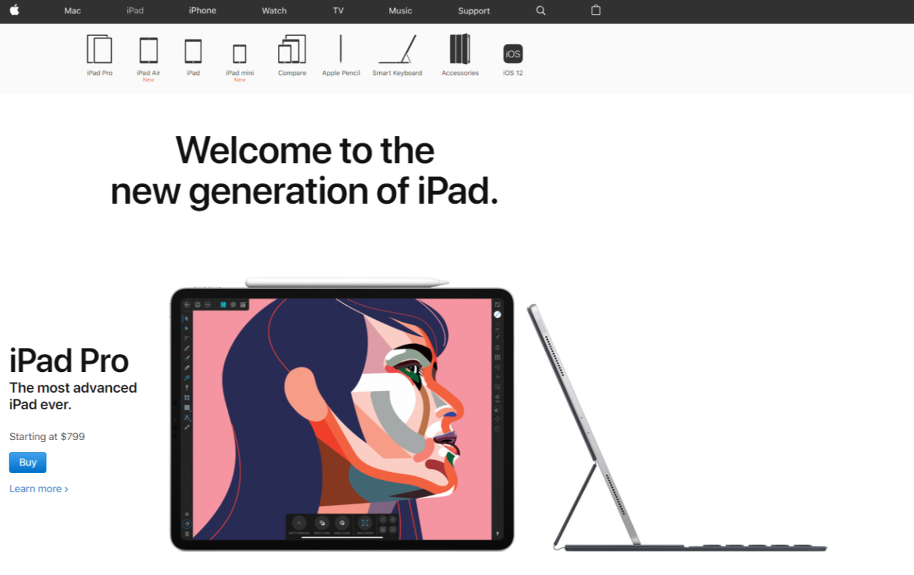
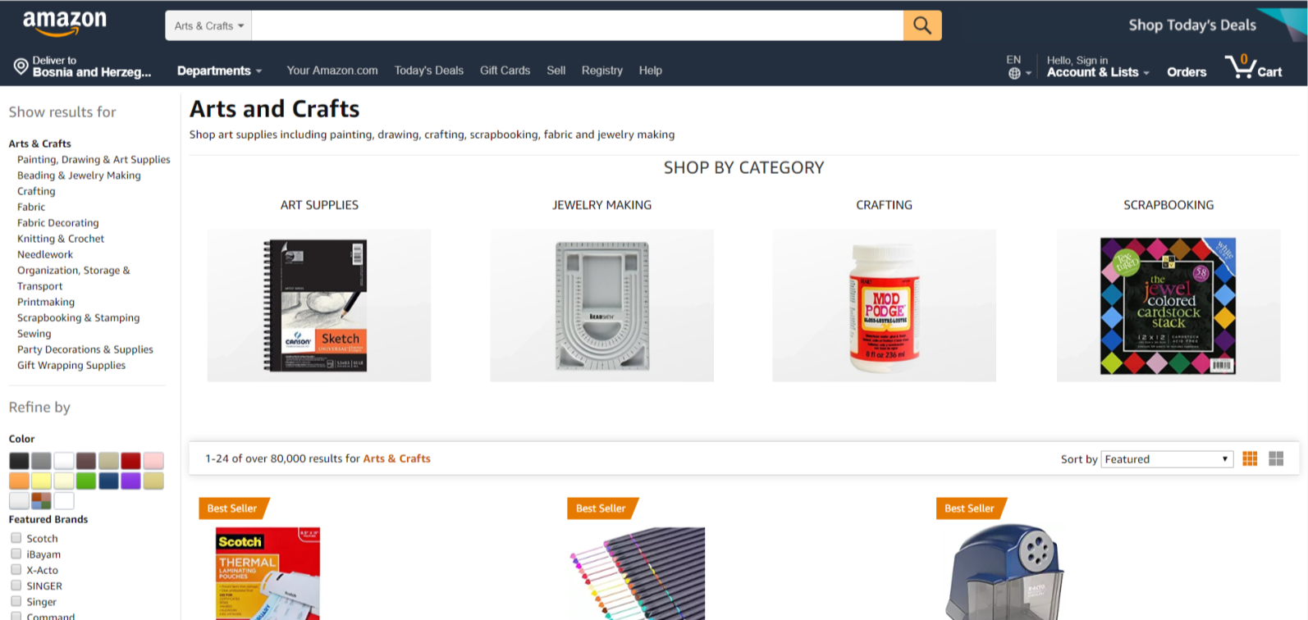
Интернет-магазины: примеры
Очный семинар № 2
Веб-сайты для некоммерческих организаций
Для вдохновения (только на англ. языке):
https://bit.ly/2Ovnrm8 и https://bit.ly/2RT4msK

Slide 18
[Совершенная] структура веб-сайта
Веб-сайты для некоммерческих организаций
Так не бывает

Slide 19
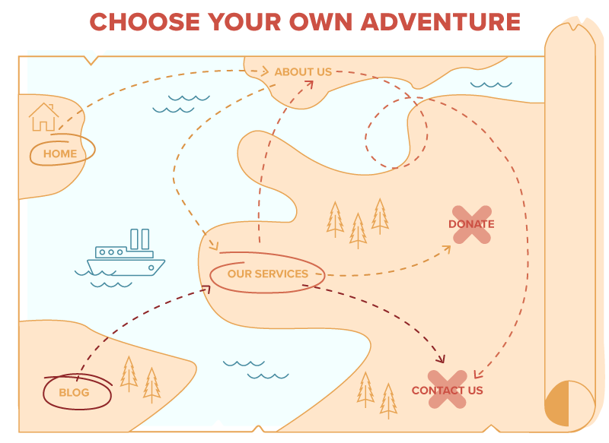
Почему структура важна?
Очный семинар № 2
Веб-сайты для некоммерческих организаций
У вас может быть наилучший контент и наиболее соответствующие услуги, но если ваши читатели не смогут найти его за 30 секунд, они покинут сайт.
Структура означает организацию страниц и подстраниц вашего веб-сайта.
Хорошая структура будет понятной для любого нового посетителя, который не знаком с вашей организацией.
Не ожидайте, что все ваши посетители начнут просмотр сайта с его главной страницы. Структура вашего веб-сайта должна быть похожа на «выбор своего собственного приключенческого пути без установленной отправной точки».
Источник: https://wiredimpact.com/

Slide 20
О чем необходимо помнить и какие нужно задавать вопросы
Очный семинар № 2
Веб-сайты для некоммерческих организаций
Помните об этом
Цель веб-сайта определяет его тип и структуру.
Вы разрабатываете веб-сайт для вашей целевой аудитории, а не для себя.
Названия страниц на вашем сайте должны быть короткими и понятными для ваших посетителей.
Всегда начинайте с наиболее важных страниц и добавляйте ещё страницы по мере необходимости со временем.
Правило трёх кликов: пользователь вашего сайта должен иметь возможность найти любую информацию не более чем за три клика мышью (да, это до сих пор актуально)
Начните с этих вопросов
Почему вас не устраивает ваш текущий веб-сайт?
На кого ориентирован ваш сайт?
Какая часть вашего сайта является наиболее важной для вашей целевой аудитории?
Какая цель каждой страницы?
Какой путь вашего пользователя?
Структура становится слишком сложной?
Существует ли веб-сайт, который нам действительно нравится, и мы можем его использовать для вдохновения? Что нам в нем нравится?

Slide 21
Ключи к эффективной структуре веб-сайта
Очный семинар № 2
Веб-сайты для некоммерческих организаций
Думайте большими блоками
01
Основная навигация по сайту должна предоставлять большие блоки, в которые входит весь контент, причем страницы должны быть структурированы по принципу ящиков в канцелярском шкафу.
Избегайте жаргонной лексики в названиях страниц
02
Если бы существовала формула совершенной структуры веб-сайта, я бы поделилась ею.
Но единственный способ быть уверенным – это пробовать.
Ваша организация – это живая структура, и она растёт, меняется и развивается с течением времени. Всё это также касается и вашего сайта.
Еще немного плохих новостей: дизайн любого веб-сайта актуален в течение 3-5 лет. Эта работа никогда не прекращается.
Источник: https://wiredimpact.com/
Всегда используйте язык ваших посетителей, а не вашего персонала. Вы могли бы успешно использовать некоторую жаргонную лексику, если бы ваша аудитория состояла только из представителей определенной сферы.
03
Ориентируйтесь на вашу целевую аудиторию
Не старайтесь действовать по принципу «и вашим, и нашим». Ориентируйте ваши решения на потребности вашей ключевой аудитории.
04
Избегайте организации вашего сайта по группам целевой аудитории
Поверьте мне, мы это пробовали даже в рамках данного Проекта. В таких случаях или дублируется контент, или целевая аудитория не ясна. Помимо этого, это передаёт плохой месседж посетителям, что веб-сайт «не для них».
05
Логика важнее внутренней структуры организации
Организационная структура вашей организации – не карта сайта. Большинство ваших посетителей не интересует, какие у вас департаменты.

Slide 22
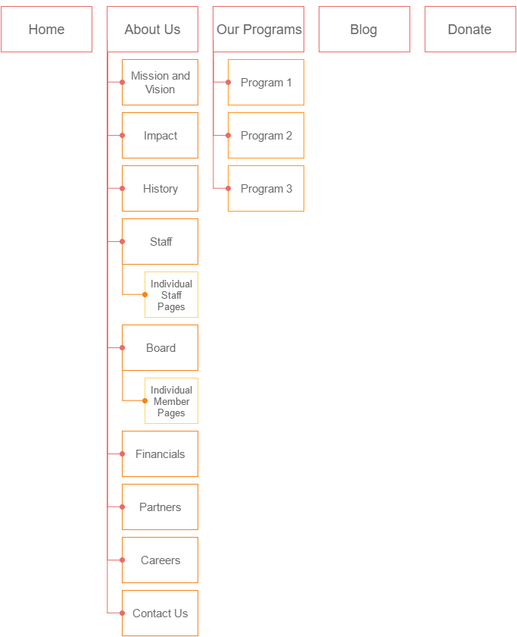
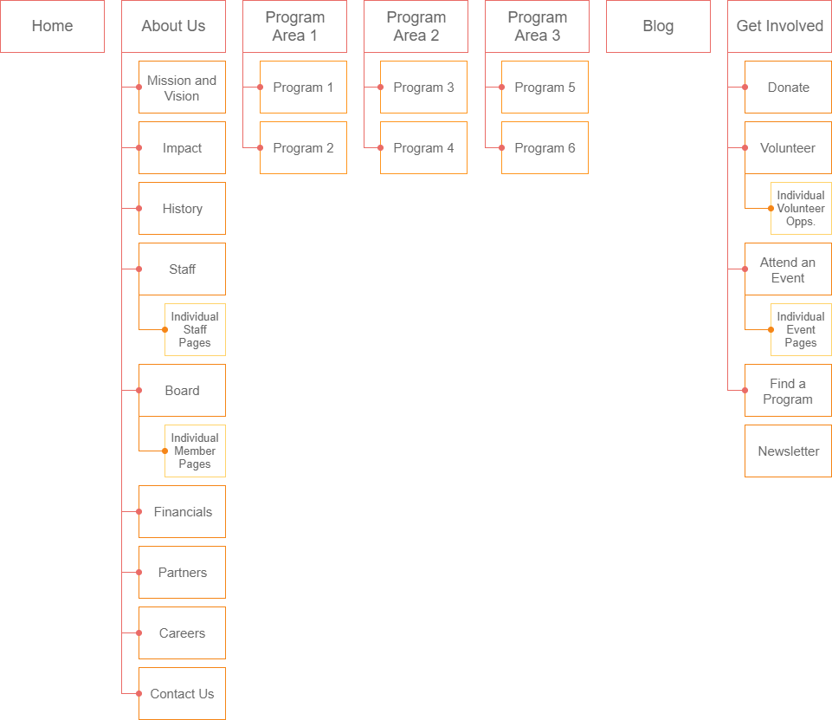
Некоторые примеры с wiredimpact.com
Очный семинар № 2
Веб-сайты для некоммерческих организаций
1. Простая и классическая структура
2. Структура, основанная на программах

Slide 23
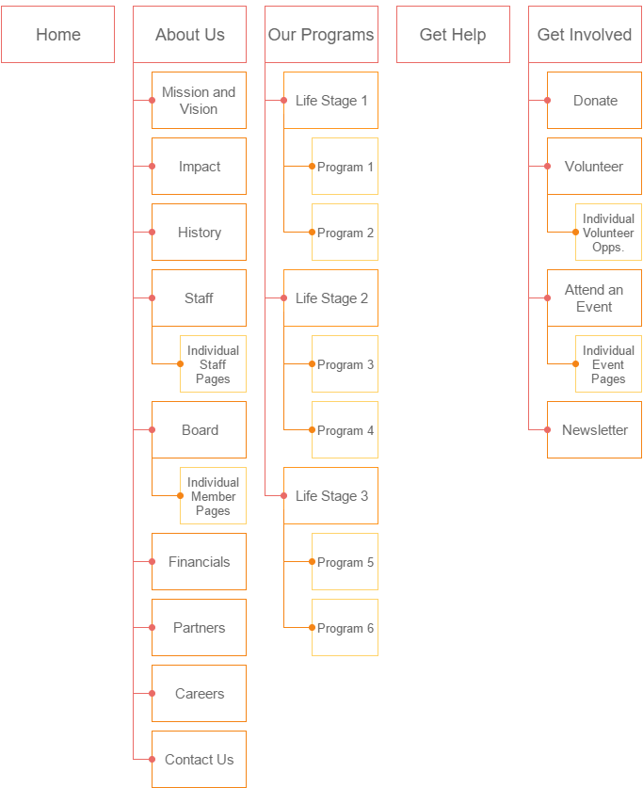
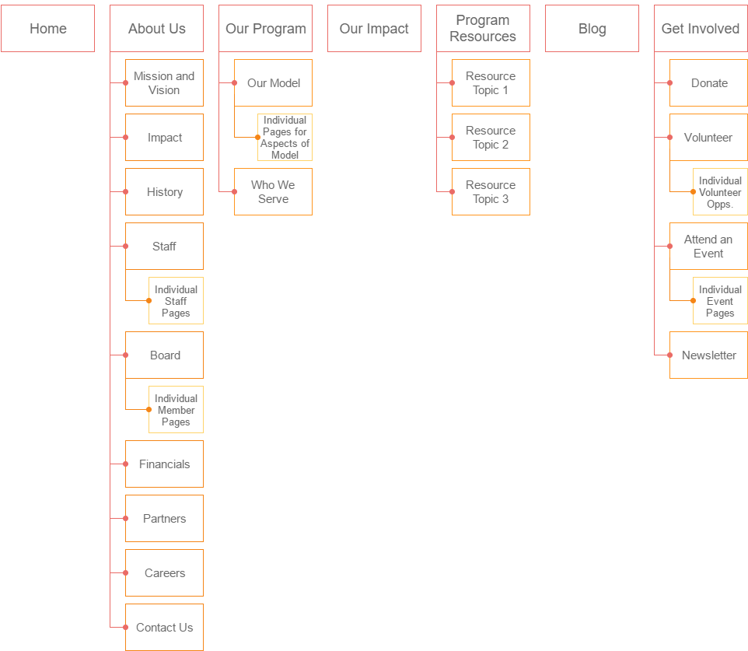
Некоторые примеры с wiredimpact.com (2)
Очный семинар № 2
Веб-сайты для некоммерческих организаций
3. Программы по этапам реализации
4. Одна основная программа

Slide 24

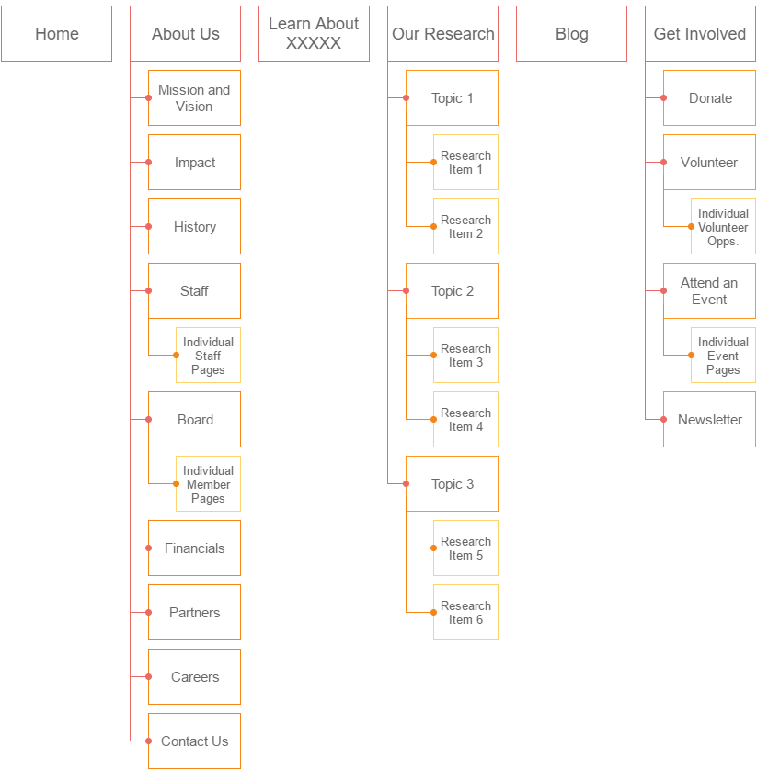
Некоторые примеры с wiredimpact.com (3)
Очный семинар № 2
Веб-сайты для некоммерческих организаций
5. Непосредственный провайдер услуг
6. Структура, основанная на исследованиях

Slide 25
[Совершенный] дизайн веб-сайта
Веб-сайты для некоммерческих организаций
Так не бывает тоже

Slide 26
Хороший дизайн = «умный» дизайн
Очный семинар № 2
Веб-сайты для некоммерческих организаций
Хороший дизайн веб-сайта должен:
Быть понятным, логичным и «направлять» пользователей
Придерживаться четырёх принципов «умного» дизайна
Учитывать ваш бренд
Учитывать предпочтения вашей целевой аудитории
Быть цифровым
Быть удобным в использовании
Правила «умного» дизайна
Расстояние между смысловыми блоками
Выравнивание элементов
Повтор элементов оформления
Контраст между объектами

Slide 27
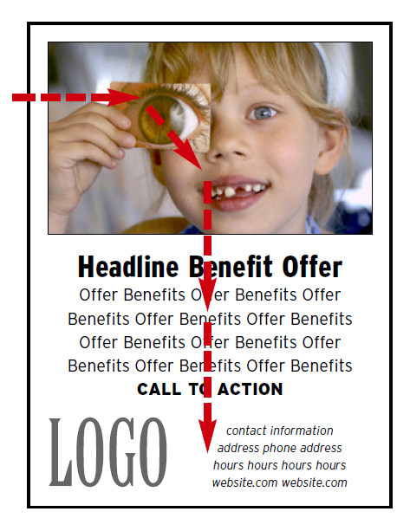
Основа «умного» дизайна: макет
Очный семинар № 2
Веб-сайты для некоммерческих организаций
Макет должен быть логичным: мы читаем слева направо и снизу вверх
Шаг 1: «захватить» внимание пользователя изображением.
Шаг 2: визуально «провести» пользователя к информации.
Шаг 3: пользователь «усвоил» информацию, не осознавая этого.
Цель достигнута!
Помните: читатели обычно бегло просматривают страницы! Следите за тем, чтобы они «остановились», где вам нужно.

Slide 28
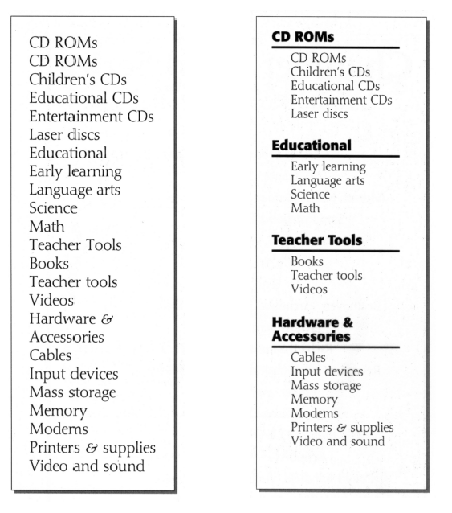
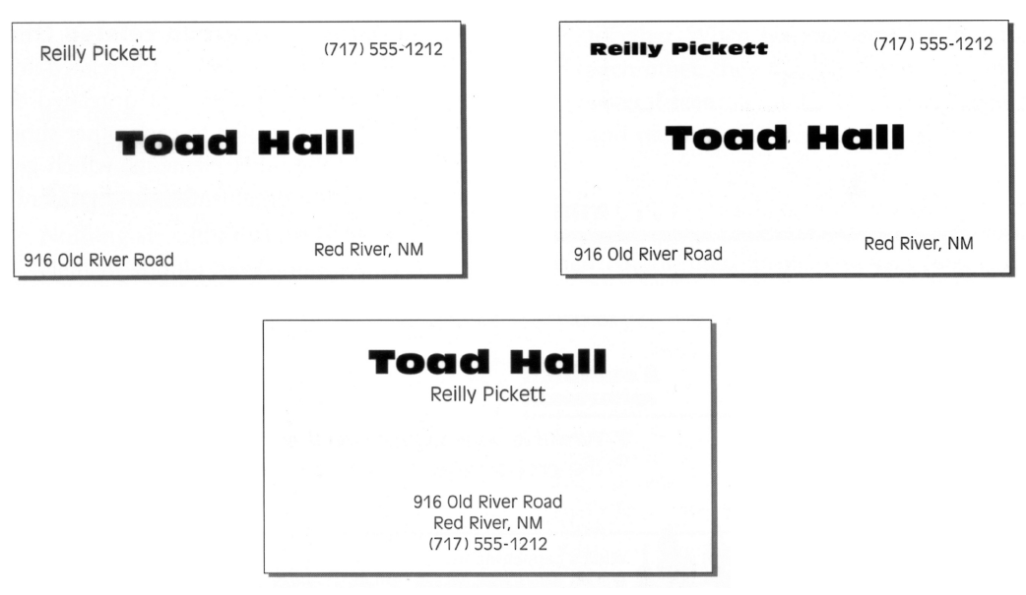
Основа «умного» дизайна: расстояние
Очный семинар № 2
Веб-сайты для некоммерческих организаций
Сравните:

Slide 29
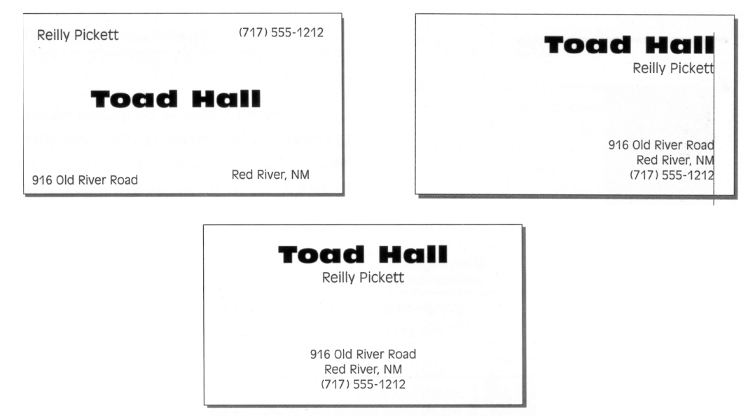
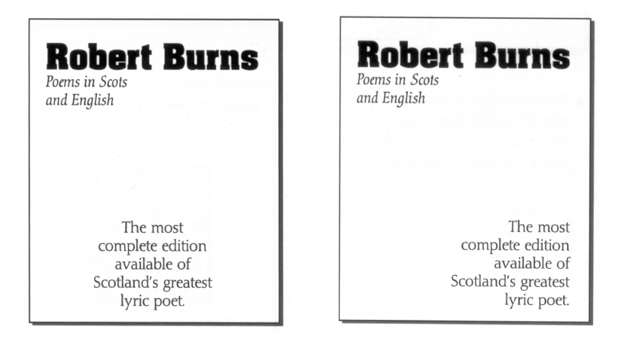
Основа «умного» дизайна: выравнивание
Очный семинар № 2
Веб-сайты для некоммерческих организаций
Сравните:

Slide 30

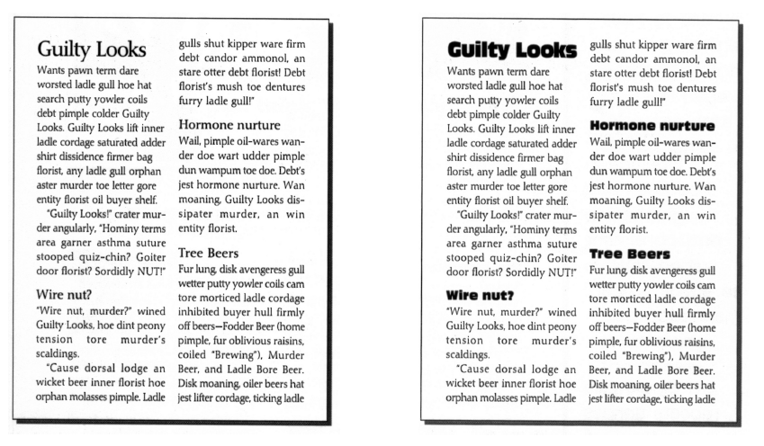
Основа «умного» дизайна: повтор
Очный семинар № 2
Веб-сайты для некоммерческих организаций
Сравните:

Slide 31
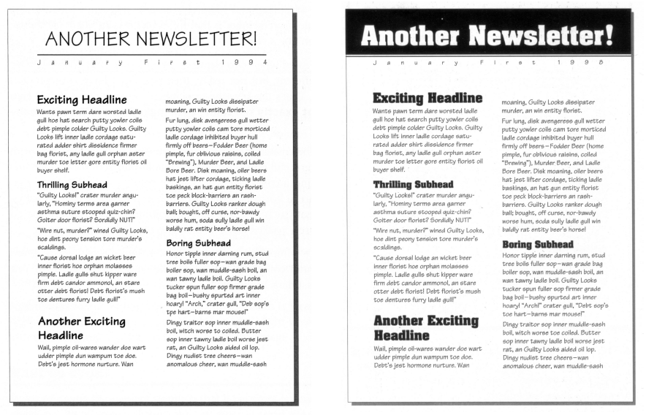
Основа «умного» дизайна: контраст
Очный семинар № 2
Веб-сайты для некоммерческих организаций
Сравните:

Slide 32
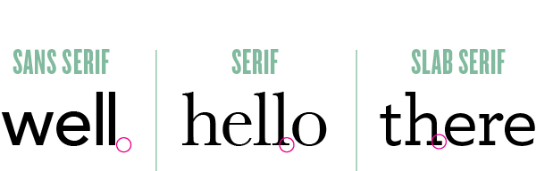
Типографика: какие шрифты выбрать?
Очный семинар № 2
Веб-сайты для некоммерческих организаций
Источник изображения:
https://il2440.wordpress.com/
Старое [и уже не очень актуальное] правило гласит: serif – для печати, sans serif – для онлайн-версии.
Выбирайте удобочитаемые шрифты для текстового блока (то есть для основного текста).
Будьте более смелыми с заголовками (они могут допускать эксперименты).
Чем меньше, тем лучше: ограничьте свое воображение максимум двумя семействами шрифтов (за исключением основного текста).
Чем менее насыщенный шрифт (то есть с тонкими линиями), тем более крупным должен быть его размер, более тёмным – его цвет и более простым – фон.
Чем более жирный шрифт, тем более крупным должен быть его размер и более светлым – его цвет . Простой фон – это всегда лучшее решение.

Slide 33
Удобный в использовании веб-сайт:
7 характерных особенностей
Очный семинар № 2
Веб-сайты для некоммерческих организаций
Четкая структура, навигация и названия страниц. Пользователи могут передвигаться по вашему веб-сайту самостоятельно, используя навигацию и названия страниц, без «работы наугад»: отсутствует жаргонная лексика или «тупиковые ситуации» (например, страницы без ссылок на соответствующий контент или страницы «ошибка 404»), веб-сайт имеет чёткую и логическую структуру, а навигация не перегружена слишком большим количеством опций.
Отзывчивый и совместимый дизайн. Ваш веб-сайт хорошо выглядит и функционирует надлежащим образом на экранах различного размера и совместим с рядом веб-браузеров.
Согласованный вид, поддающийся просмотру. Предоставляйте информацию на сайте предсказуемо и логично, отформатируйте контент и сделайте его «удобоваримым».
Легко узнаваемые ссылки. Если вы можете нажать на ссылку, она должна выглядеть кликабельной (активизируемой щелчком кнопки мыши). Используйте внутренние ссылки в тексте.
Чёткие призывы к действию: их легко найти, они устанавливают чёткие ожидания и не перегружают пользователей (один призыв на страницу ).
Простые формы. Не просите предоставить больше информации, чем вам действительно нужно. Подобные вопросы сгруппированы вместе. Существует понятный способ отправки формы, за которым следует благодарственный месседж.
Доступность и адаптивность. К изображениям предоставлены описания, видео включают субтитры, тексты удобочитаемы, заголовки описательные, а форматирование согласованное и предсказуемое.

Slide 34
Частые ошибки дизайна веб-страницы
Веб-сайты для некоммерческих организаций
Что следует и чего не следует делать
Подготовлено Владимиром Ивановым

Slide 35
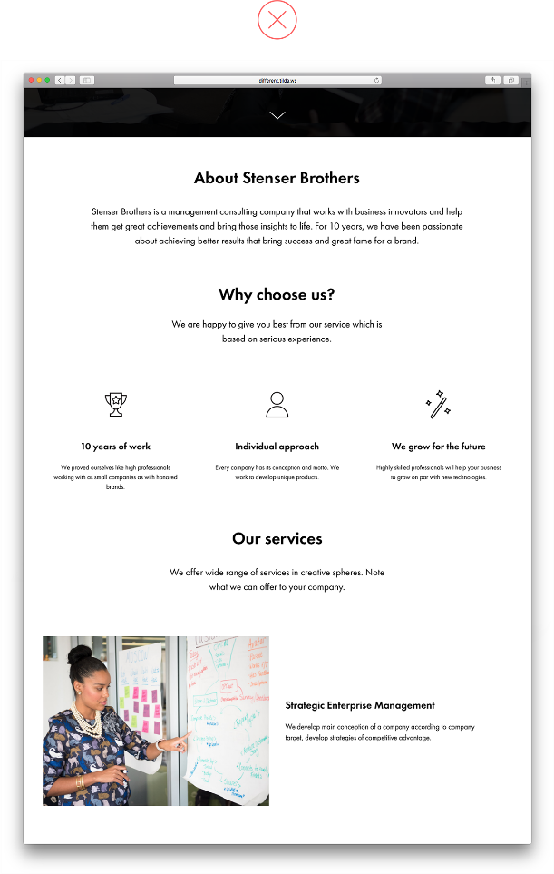
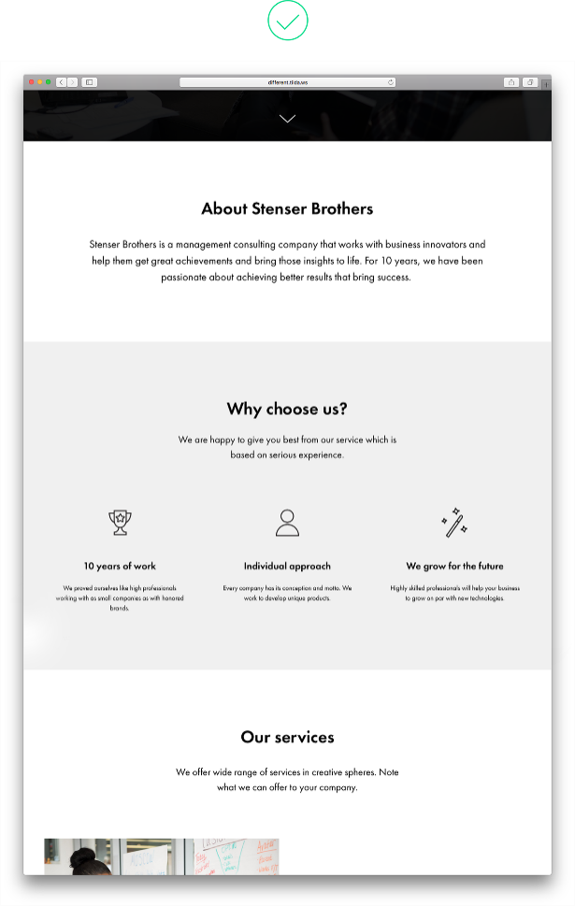
1. Нет разделения на смысловые блоки
Очный семинар № 2
Веб-сайты для некоммерческих организаций
Информацию проще восприни-мать, если она разделена на блоки по смыслу.
Чтобы визуально отделить блоки друг от друга, используйте большие отступы и отделяйте блоки с помощью разного цвета фона.

Slide 36
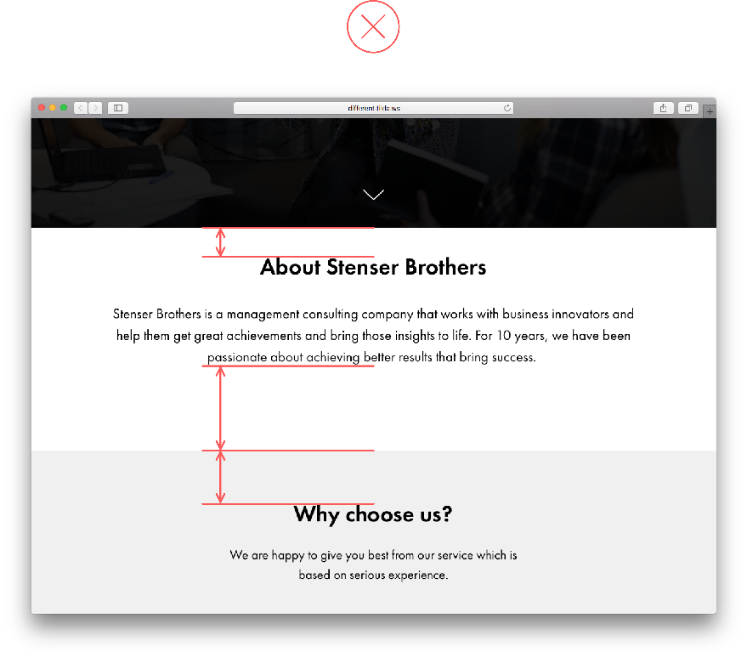
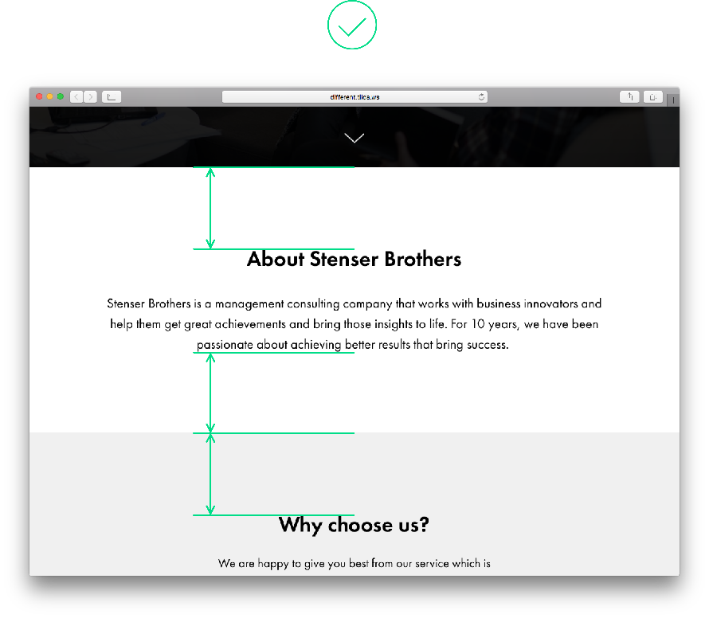
2. Разные отступы между элементами
Очный семинар № 2
Веб-сайты для некоммерческих организаций
Между смысловыми блоками должны быть одинаковые расстояния. Иначе страница будет выглядеть неаккуратно, и может создаться ощущение, что блоки неравнозначны по смыслу.

Slide 37
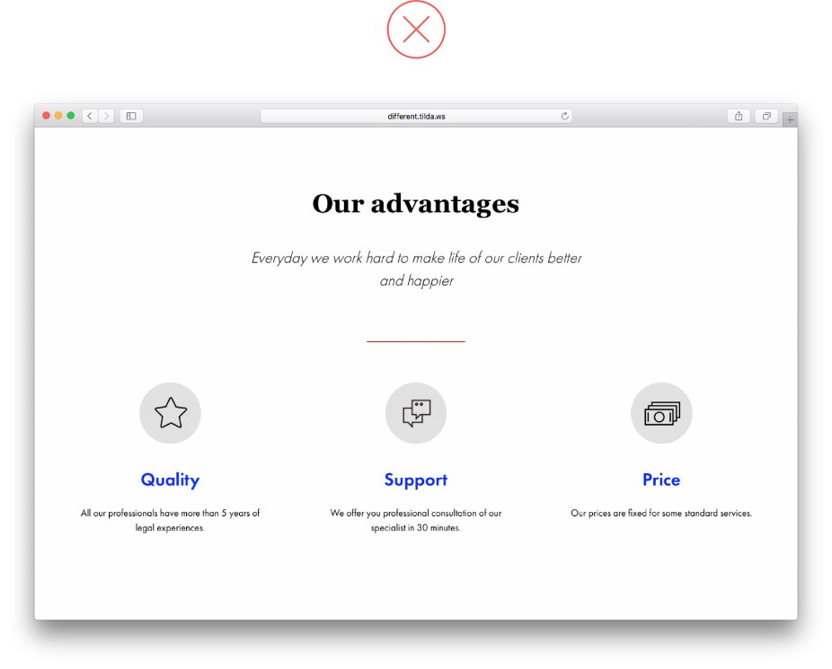
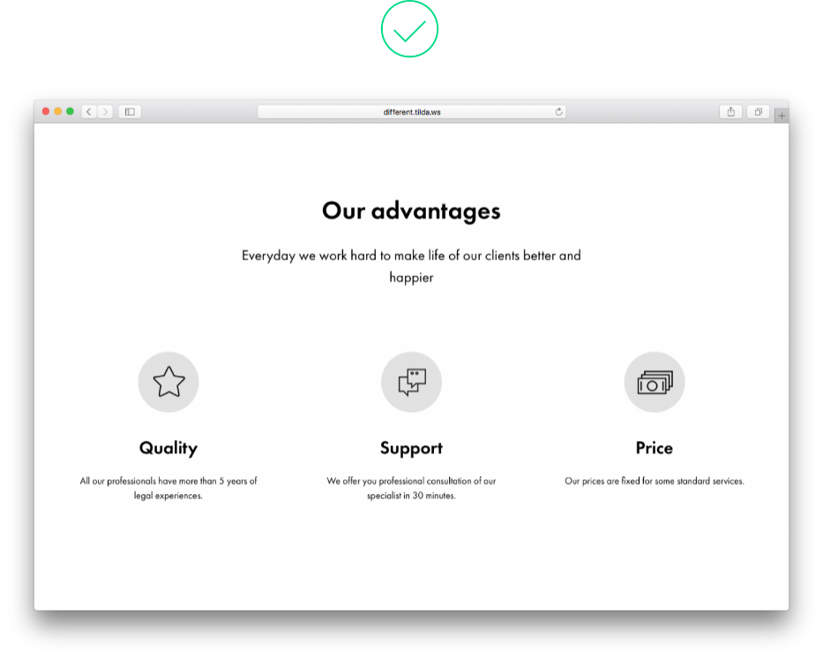
3. Слишком много стилей
Очный семинар № 2
Веб-сайты для некоммерческих организаций
Большое количество разных стилей типографики и оформления на одной странице выглядит непрофессионально и затрудняет восприятие информации.
Чтобы этого не происходило, ограничьтесь одним шрифтом, одним цветом и двумя видами насыщенности шрифта.

Slide 38
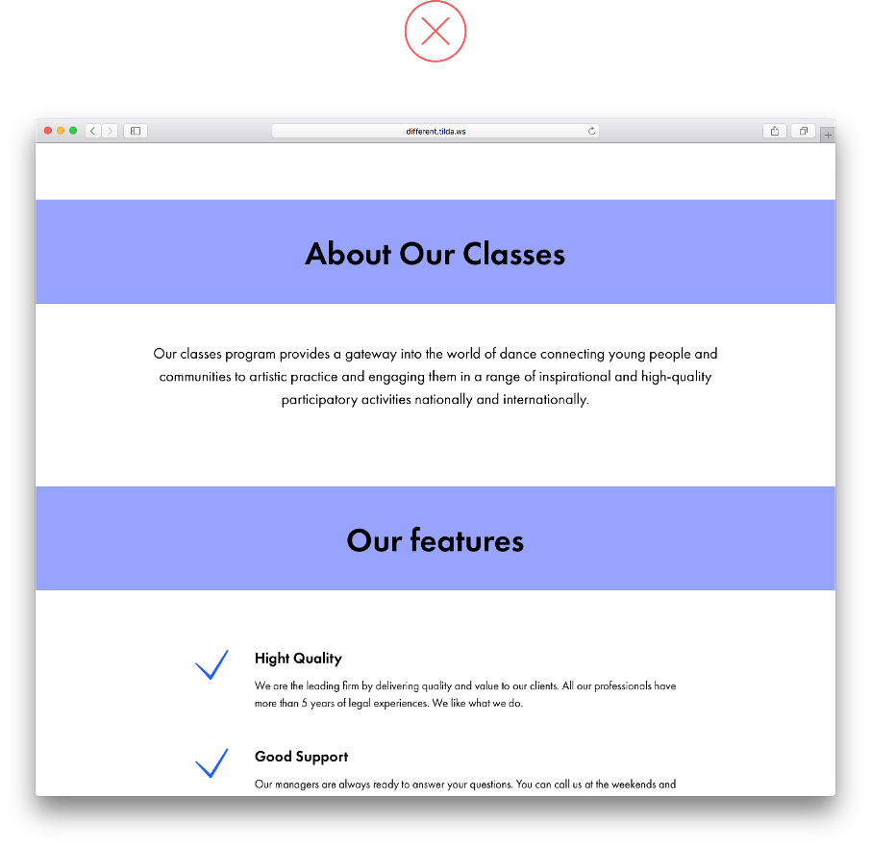
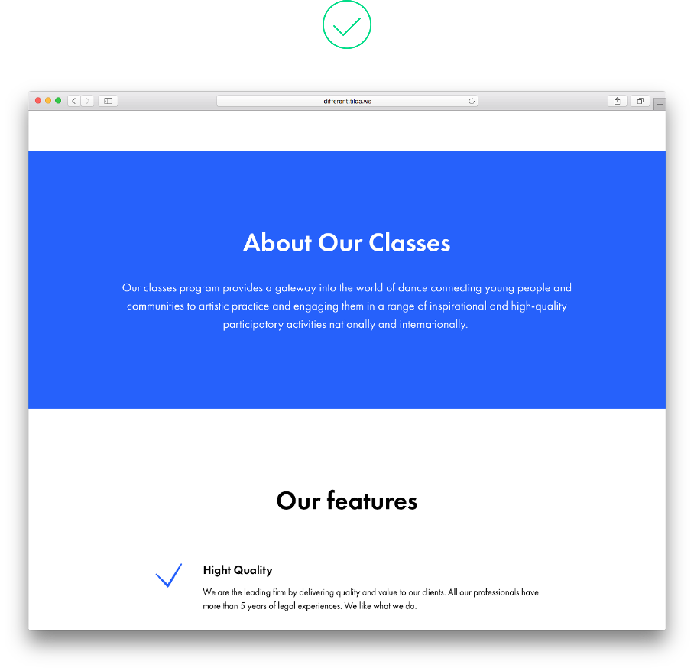
4. Узкие цветовые блоки
Очный семинар № 2
Веб-сайты для некоммерческих организаций
Выделение цветом отдельных узких элементов страницы дробит смысловые блоки и выглядит неаккуратно.

Slide 39
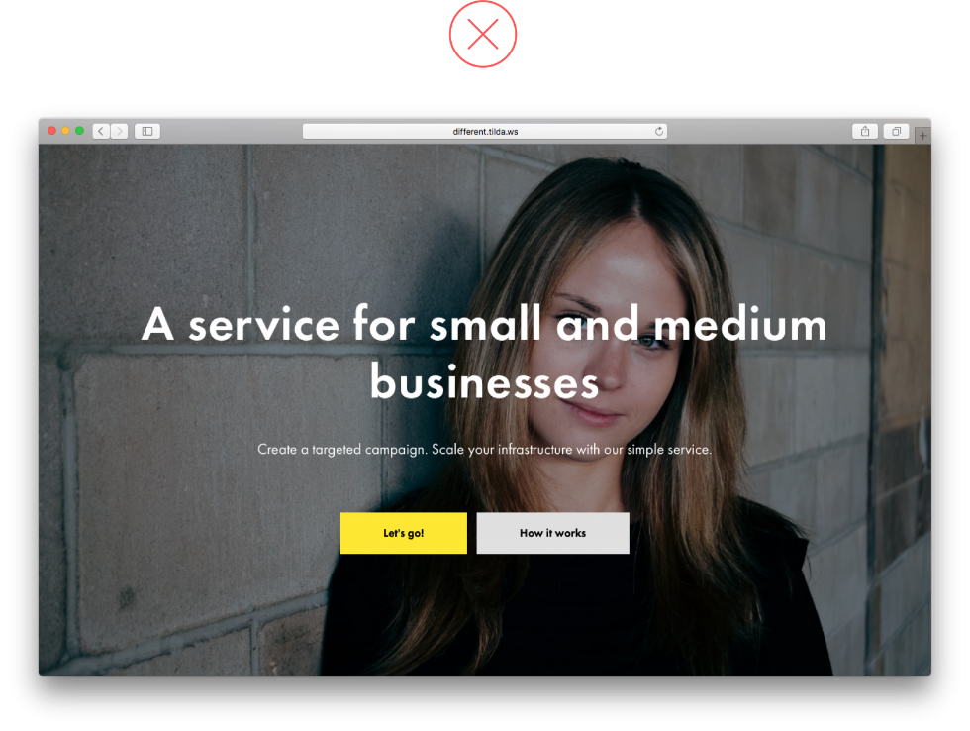
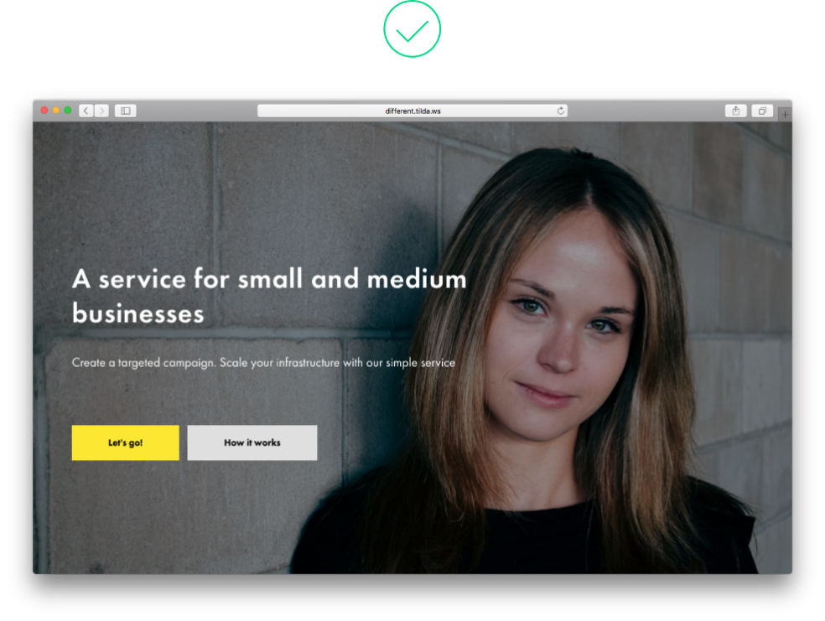
5. Текст накладывается на деталях изображения
Очный семинар № 2
Веб-сайты для некоммерческих организаций
Текст не должен сливаться с фоновым изображением.
Не стоит располагать текст на значимых частях фотографии и мелких деталях.

Slide 40
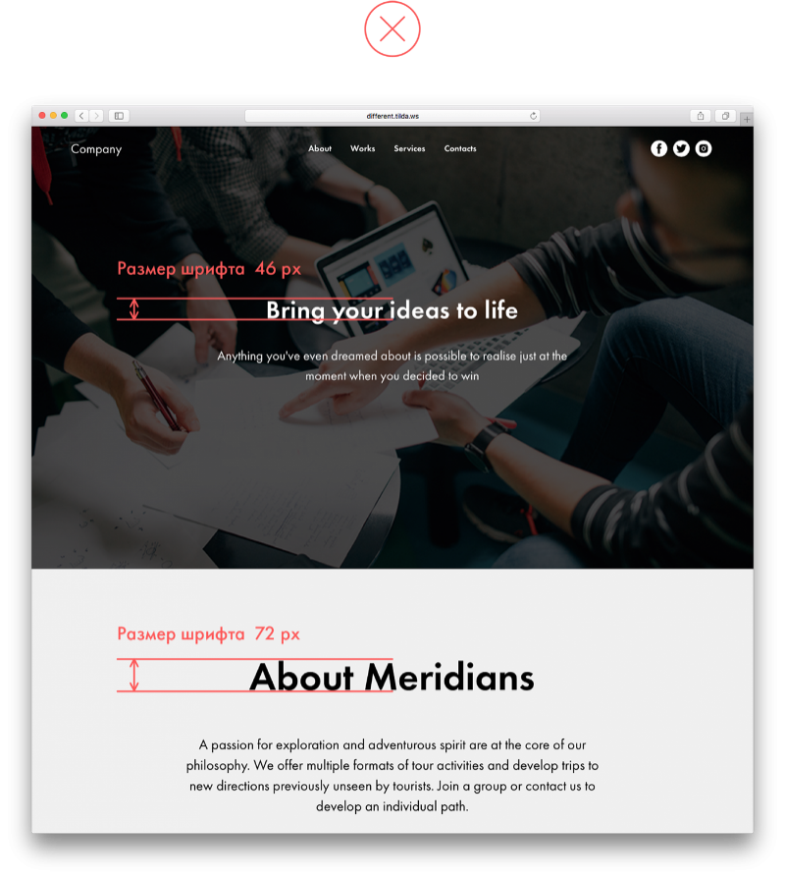
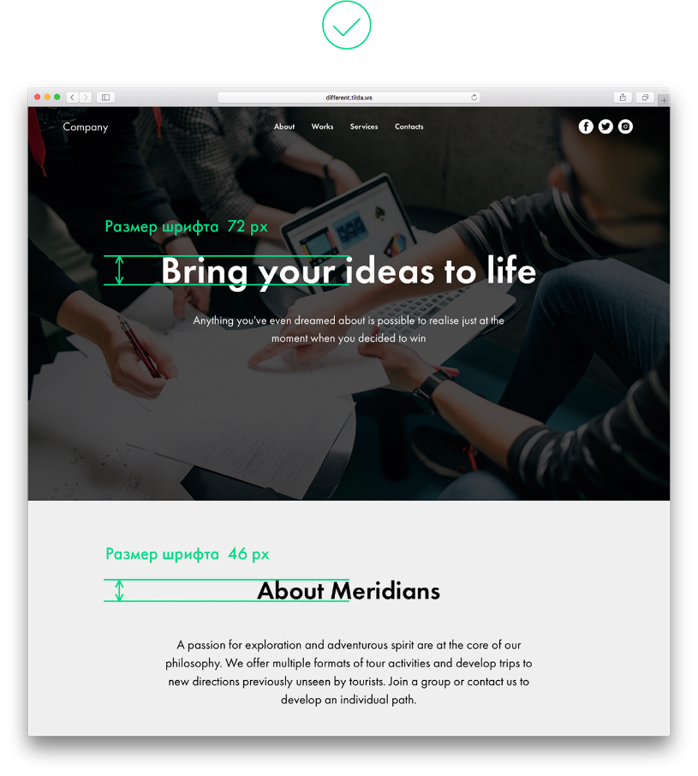
6. Несоблюдение визуальной иерархии
Очный семинар № 2
Веб-сайты для некоммерческих организаций
Чтобы на странице была видна смысловая иерархия информации, главный заголовок должен быть крупнее остальных заголовков на странице либо такого же размера.

Slide 41
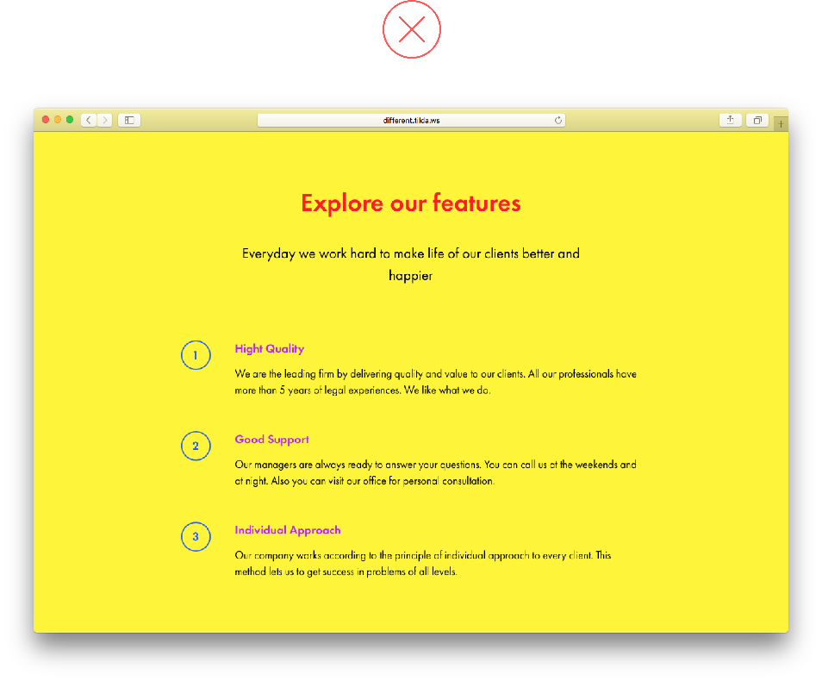
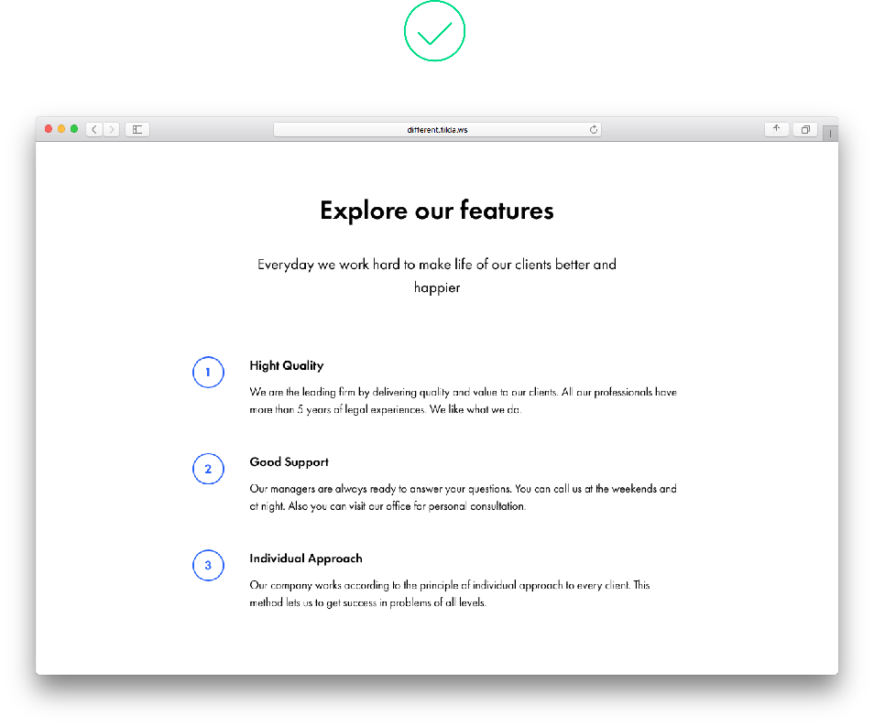
7. Слишком много цветов
Очный семинар № 2
Веб-сайты для некоммерческих организаций
Большое количество цветовых акцентов создает путаницу на странице, непонятно, что важнее.
Достаточно использовать 1−2 цвета, чтобы выделить важные элементы.

Slide 42
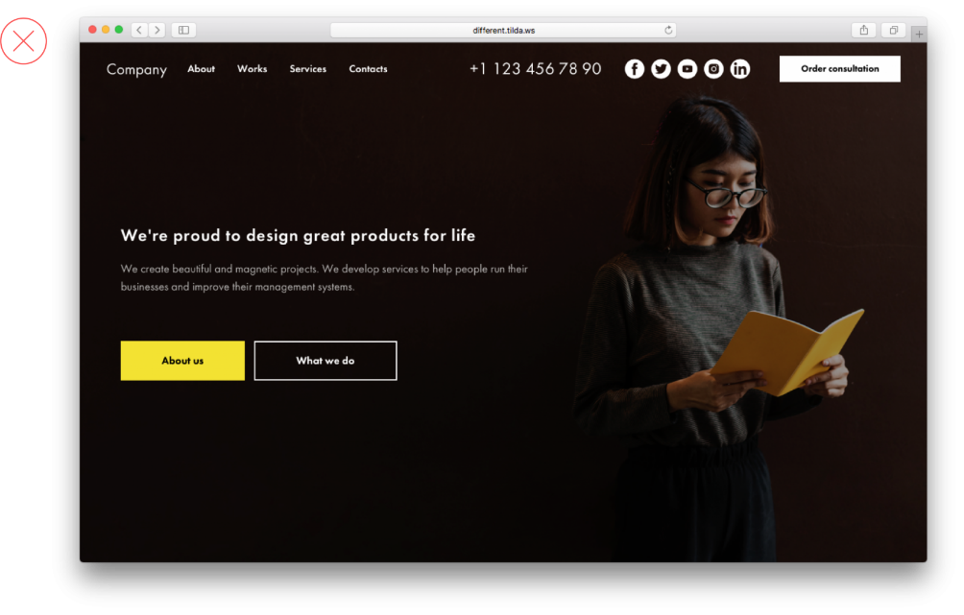
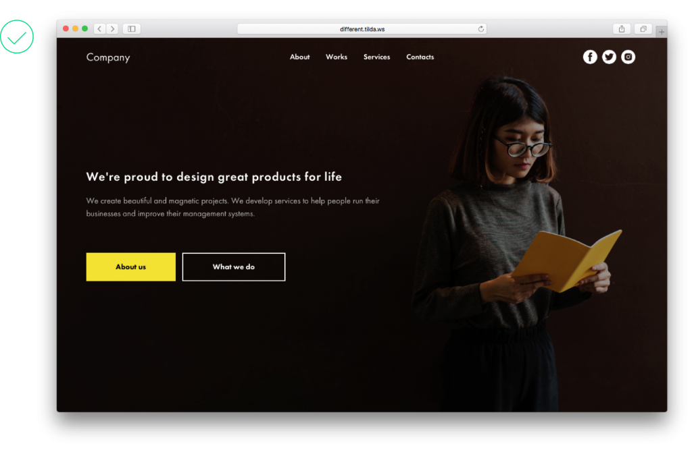
8. Перегруженное меню
Очный семинар № 2
Веб-сайты для некоммерческих организаций
Используйте меню, чтобы посетителю сайта было проще сориентироваться и быстрее найти то, что ему нужно.
Не перегружайте меню избыточной информацией.
Оптимальное количество пунктов меню — 5-7.

Slide 43
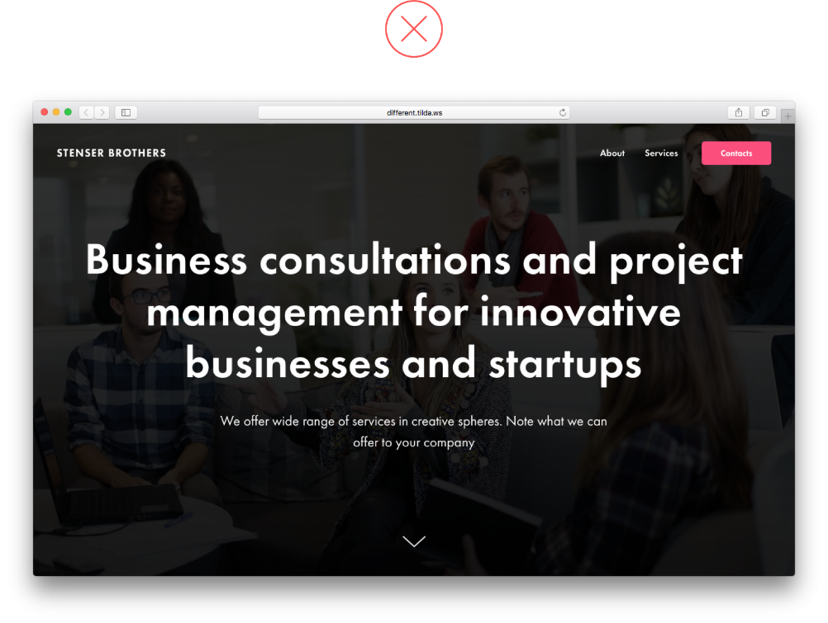
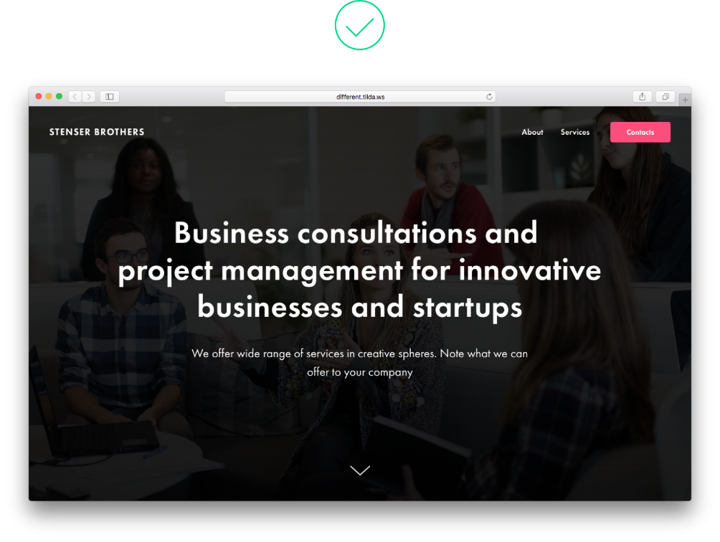
9. Слишком длинные заголовки
Очный семинар № 2
Веб-сайты для некоммерческих организаций
Очень крупный шрифт хорошо подойдет для короткой фразы.
Если заголовок длинный, лучше использовать меньший размер шрифта, таким образом его будет легче читать, и всем элементам на обложке не будет тесно.

Slide 44


10. Один смысловой блок визуально распадается на два
Очный семинар № 2
Веб-сайты для некоммерческих организаций
Полноэкранное изображение или галерея, расположенные после текста, смотрятся как самостоятельный блок. Если добавить галерее поля, то за счет общего фона текст и изображение будут выглядеть единым смысловым блоком.

Slide 45




Спасибо за внимание!
Контактная информация
Офис проекта:
Пр-т Григоренко 23, офис 2505,
Киев 02068, Украина
+380 63 376 55 46
welcome@EaPCivilSociety.eu
www.EaPCivilSociety.eu
Адрес эл. почты тренера: Iryna.Velska@EaPCivilSociety.eu
Офис GDSI Limited:
Block 15, Galway Technology Park
Parkmore, Galway, Ireland
+353 91 761000
consulting@gdsi.ie
www.gdsi.ie
Не стесняйтесь задавать вопросы ☺

